Slide 1
Materiały pochodzą z Platformy Edukacyjnej Portalu www.szkolnictwo.pl
Wszelkie treści i zasoby edukacyjne publikowane na łamach Portalu www.szkolnictwo.pl mogą być wykorzystywane przez jego Użytkowników wyłącznie w zakresie własnego użytku osobistego oraz do użytku w szkołach podczas zajęć dydaktycznych. Kopiowanie, wprowadzanie zmian, przesyłanie, publiczne odtwarzanie i wszelkie wykorzystywanie tych treści do celów komercyjnych jest niedozwolone. Plik można dowolnie modernizować na potrzeby własne oraz do wykorzystania w szkołach podczas zajęć dydaktycznych.

Slide 2
„Wystarczy przyjąć, że pi równa się 2,89 i z każdego koła można zrobić błędne koło.”
Eugene Ionesco

Slide 3
WZAJEMNE POŁOŻENIE PROSTEJ I OKRĘGU.
Koło i okrąg to figury geometryczne, których własności ludzi badają od wieków. Zadziwiające jest w jak wielu wzorach opisujących nasz świat występuje liczba π, czyli stosunek długości okręgu do jego średnicy. Przyglądając się bliżej okręgom w połączeniu z innymi figurami geometrycznymi można dostrzec wiele ciekawych własności.

Slide 4
WZAJEMNE POŁOŻENIE PROSTEJ I OKRĘGU.
Prosta i okrąg mogą być położone względem siebie na 3 sposoby:
Prosta i okrąg nie mają punktów wspólnych – prosta jest zewnętrzną okręgu
2. Prosta i okrąg mają dwa punkt wspólne – prosta jest sieczną okręgu

Slide 5
STYCZNA DO OKRĘGU.
3. Okrąg i prosta mają dokładnie jeden punkt wspólny –prosta jest styczna do okręgu .
Punkt styczności
Okrąg styczny do prostej
Prosta styczna do okręgu
Mówimy, że prosta jest styczna do okręgu, jeżeli ma z tym okręgiem dokładnie jeden punkt wspólny. Punkt ten nazywamy punktem styczności.

Slide 6
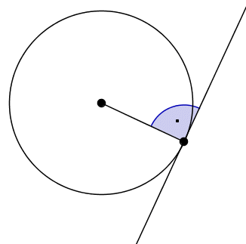
STYCZNA DO OKRĘGU.
Styczna do okręgu jest prostopadła do promienia poprowadzonego do punktu styczności.

Slide 7
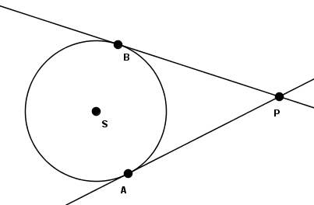
TWIERDZENIE O DWÓCH STYCZNYCH PRZECINAJĄCYCH SIĘ.
Jeżeli dwie styczne do okręgu przecinają się w punkcie P, to odcinki łączące punkt P z punktami styczności mają tę samą długość. |PA| = |PB|

Slide 8
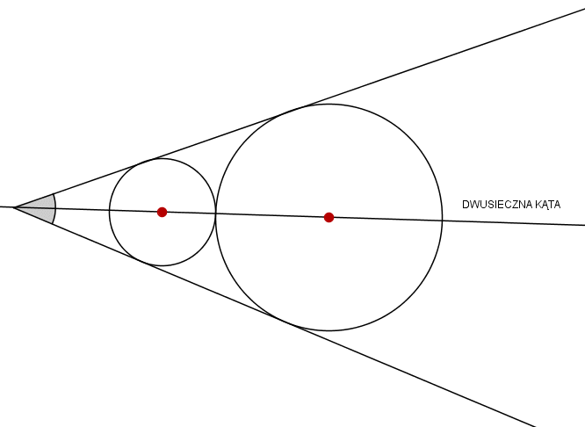
OKRĄG STYCZNY DO RAMION KĄTA.
Środek okręgu stycznego do ramion kąta leży na dwusiecznej tego kąta.

Slide 9
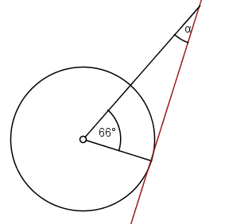
PRZYKŁADOWE ZADANIA.
ZADANIE 1.
Oblicz miarę kąta α wiedząc, że czerwona prosta jest styczna do okręgu.
Przyjrzyjmy się trójkątowi widocznemu na rysunku. Promień okręgu tworzy ze styczną kąt 90°. Suma miar kątów wewnętrznych w trójkącie to 180°.
α = 180° - (90° + 66°) = 180° - 156°
α = 24°

Slide 10
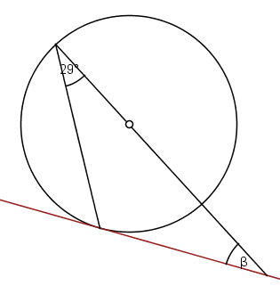
PRZYKŁADOWE ZADANIA.
ZADANIE 2.
Oblicz miarę kąta β wiedząc, że czerwona prosta jest styczna do okręgu.
To zadanie jest bardzo podobne do poprzedniego, należy skorzystać z tych samych własności, jednakże rozwiązania nie widać na rysunku na pierwszy rzut oka.

Slide 11
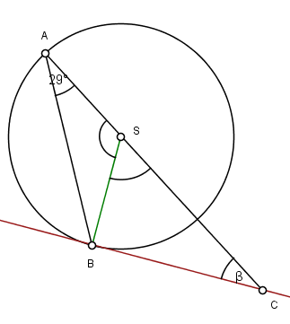
PRZYKŁADOWE ZADANIA.
ZADANIE 2 – ciąg dalszy.
Na rysunku nie ma promienia, widoczny odcinek nie jest prostopadły do stycznej, ale możemy sobie dorysować promień…
Po dorysowaniu promienia (zielony kolor) otrzymaliśmy trójkąt równoramienny ABS (odcinek AS to też promień), zatem kąt ABS ma tę samą miarę co kąt BAS, czyli 29°. Miara kąta ASB to 180° - (29° + 29°) = 122°. Możemy obliczyć teraz miarę kąta BSC: 180° - 122° = 58°.
Zatem β = 180° - (90° + 58°) = 32°

Slide 12
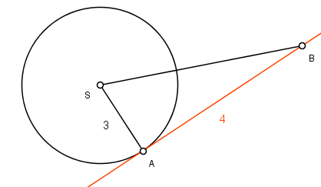
PRZYKŁADOWE ZADANIA.
ZADANIE 3.
Oblicz długość odcinka SB wiedząc, że czerwona prosta jest styczna do okręgu.
Promień tworzy ze styczną kąt 90° zatem trójkąt SAB jest prostokątny, możemy więc skorzystać z twierdzenia Pitagorasa.
3² + 4² = |SB|²
9 + 16 = |SB|²
|SB|² = 25
|SB| = 5

Slide 13
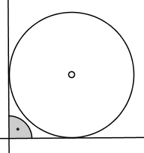
PRZYKŁADOWE ZADANIA.
ZADANIE 4.
Jaka jest odległość środka okręgu przedstawionego na rysunku od punktu przecięcia się stycznych do tego okręgu, jeśli jego promień jest równy 5.
Podobnie jak w poprzednim zadaniu, dla ułatwienia można dorysować na rysunku elementy, które ułatwią rozwiązanie zadania. Promienie są prostopadłe do stycznych i z tej własności należy skorzystać.

Slide 14
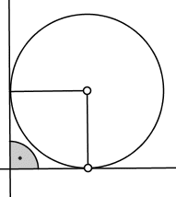
PRZYKŁADOWE ZADANIA.
ZADANIE 4 – ciąg dalszy.
Po dorysowaniu promieni powstał kwadrat o boku długości 5. Odległość punktu przecięcia stycznych od środka okręgu jest równa długości przekątnej powstałego kwadratu, aby ją obliczyć korzystamy z twierdzenia Pitagorasa lub bezpośrednio ze wzoru na długość przekątnej kwadratu ( ).

Slide 15
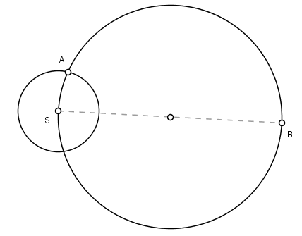
PRZYKŁADOWE ZADANIA.
ZADANIE 5.
Spójrz na rysunek. Uzasadnij, że prosta AB jest styczna do okręgu o środku S.
Prostej nie ma na rysunku więc warto ją dorysować, dorysujemy też promień SA.

Slide 16
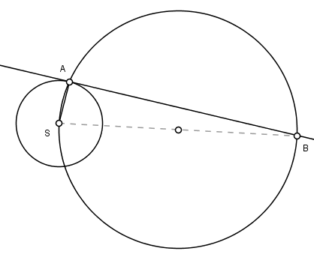
PRZYKŁADOWE ZADANIA.
ZADANIE 5 – ciąg dalszy.
Kąt SAB to kąt wpisany oparty na średnicy okręgu, jest to więc kąt prosty, z tego wynika, że promień SA jest prostopadły do prostej AB a więc jest ona styczna do okręgu o środku S.

Slide 17
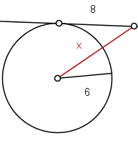
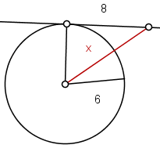
PRZYKŁADOWE ZADANIA.
ZADANIE 6.
Narysowana prosta jest styczna do okręgu. Oblicz długość odcinka x.
Wystarczy dorysować drugi promień zadanie staje się proste.

Slide 18
PRZYKŁADOWE ZADANIA.
ZADANIE 6 – ciąg dalszy.
Promień i styczna tworzą kąt prosty, więc do powstałego trójkąta można zastosować twierdzenie Pitagorasa:
6² + 8² = x²
x² = 100
x = 10

Slide 19
PAMIĘTAJ.
W zadaniach z geometrii nie zawszę widać wszystko na pierwszy rzut oka, czasem należy uzupełnić rysunek.
To co dorysujemy powinno pomagać nam skorzystać ze znanych nam własności danej figury.

